Slide 1
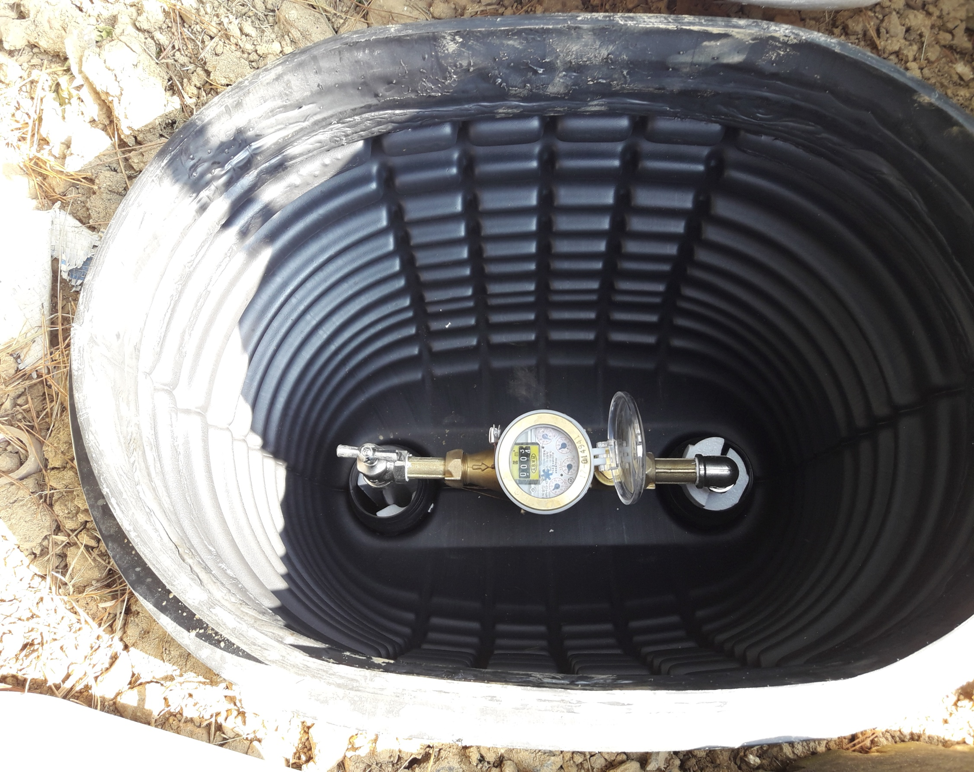
상수도사업소
상수도사업소
Notes:
1
먼저, 지금의 옥천입니다.

Slide 2
5-1. 물 수요관리 시행계획 수립 용역 발주
기 간 : 2018. 02. ~ 09.
사 업 비 : 100백만원
과업내용 : 물 수요대상, 기초현황 분석 및 재정계획 등
추진내용 : 계획 수립 및 계약의뢰
5-2. 2018년 국가안전 대진단 실시
기 간 : 02. 05. ~ 03. 30.
점 검 반 : 정수관리팀장 외 5명
대 상 : 취•정수장 3개소, 배수지 8개소, 가압장 22개소
내 용 : 상수도분야 시설물(구조물) 점검
※『2018 상반기 상수도 시설물 점검』 병행 추진

Slide 3
5-3. 추풍령배수지 재소독설비 정비 및 교체공사
기 간 : 02. 01. ~ 02. 28.
사 업 비 : 150백만원
사 업 량 : 재소독설비 1식
내 용 : 공사 착공
5-4. 지방상수도 수질 검사
기 간 : 02. 01. ~ 02. 28.
대 상 : 영동정수장 외 2개소
내 용 : 정수 - 주간·월간·수도꼭지
원수 - 대장균·월간 검사

Slide 4
5-5. 상수도 공사 추진
구 분 | 위 치 | 사업량 (km) | 사업비 (백만원) | 내 용 | 비 고
계 | 5건 | ` | 244
낙후지역먹는물 수질개선사업 | 영동읍 화신리(절골) | L=1.0km | 76 | 관로공
용화면 용화리(창곡) 농어촌생활용수 개발사업 | 용화면 용화리 | L=1.2km | 75 | 관로공
낙후지역먹는물수질개선 사업(배수지정비) | 영동읍 주곡리 외 3개소 | 물탱크 4식 | 93 | 배수지공
상촌 농어촌생활용수 개발사업 | 상촌면 도대리 | 실시설계 1식 L=11.7km | 286 | 실시설계용역
지방상수도 노후관교체 공사 (송호리) | 양산면 송호리 | 실시설계 1식 L=2.0km | 15 | 실시설계용역

Slide 5
▣ 이달의 중점 홍보 사항
동절기 수도 동파예방 홍보 / 신문게재 및 홈페이지 게재

Slide 6
▣ 공무원 팀별 전입실적 보고
상수도사업소 전입실적(2018.01.31. 현재)
(단위 : 명)
팀명 | 팀원수 | 전입인원 | 추진율(%) | 비고
계 | 19 | 1 | 5.2
수도경영 | 6 | 1 | 16.6
수도시설 | 7 | 0 | 0
정수관리 | 6 | 0 | 0
향후 추진대책
- 전입대상자 지속적 발굴 및 신속 전입 추진

